Slide 1

LA TEXTURE ET LA CHAÎNE NUMÉRIQUE 4K/UHD.
COMMENT MAÎTRISER LE PIQUÉ
VERSION COMPLÈTE
PRÉSENTATION DU
COMITÉ TECHNOLOGIQUE D’IMAGO
V15 - 180908

Slide 2
SOMMAIRE DE LA PRÉSENTATION : VERSION COMPLÈTE
LA TEXTURE ET LA CHAÎNE NUMÉRIQUE 4K / UHD
  LA TEXTURE ET L’APPARENCE DE L’IMAGE, COMMENT REGLER LE PIQUÉ.
  CHAPITRES:
    1 - LA CAMÉRA ET LES CAPTEURS - RAPPEL
    2 - PARAMÈTRES DE TOURNAGE - CONTRÔLE
    3 - TYPES DE PROJECTEURS
    4 - LA CAMÉRA : CAPTEUR, OLPF ET MTF
    5 - LE RÔLE DU SYSTÈME DE DÉTAIL (CONTOUR) DANS LA CAMÉRA
    6 - PIQUÉ & POSTPRODUCTION - CONTRÔLE ET VISIONNAGE
    7 - PIQUÉ & EXPLOITATION - CONTRÔLE ET VISIONNAGE
    8 - LA CAMÉRA ET LES OPTIQUES - LE PARADOXE
    9 - MAÎTRISER LA TEXTURE - QUELS OUTILS ?
    10 - EXEMPLE DE CONFUSION
    11 - CONCLUSIONS
    12 - OUTILS DE TEXTURE ARRI
    13 - EXEMPLE : LE FILM ‘‘LETTRES DE LA GUERRE’’

Slide 3
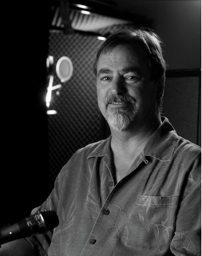
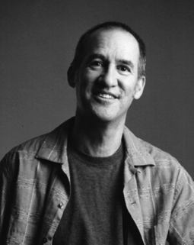
NOS REMERCIEMENTS À :
DAVID STUMP ASC
ROBERTO SCHAEFER ASC AIC

Slide 4

Cette présentation comprend plusieurs diapositives
projetées à Camerimage 2017 lors du
PANEL ASC / IMAGO
L’importance de la collaboration avec le D.O.P.
au-delà des frontières

Slide 5
Ce panel comportait les membres suivants
Louis Philippe Capelle, SBC
Rolf Coulanges, BVK
Joe Dunton, MBE BSC
Jacek Laskus, ASC, PSC
Stephen Lighthill, ASC
Jannicke Mikkelsen, FNF
Rachel Morrison, ASC
Steven Poster, ASC, ICG
Philippe Ros, AFC
Roberto Schaefer, ASC, AIC

Slide 6
POURQUOI EST-CE INTÉRESSANT DE LIER LA TEXTURE A LA CHAÎNE NUMÉRIQUE UHD/4K ?
Evidemment, les spécificités et problèmes liés à la texture existent également dans une chaîne numérique (workflow) 2K mais le tournage en UHD / 4K révèle, de manière flagrante, certaines particularités ainsi que quelques difficultés rencontrées par les cinéastes, les D.O.P. et les coloristes - entre autres - lorsqu’ils doivent régler la texture.
Notes:
Je n’entre pas dans les details de pixels effective
Not entering into the number of effetive pixels

Slide 7
POURQUOI EST-CE INTÉRESSANT DE LIER LA TEXTURE A LA CHAÎNE NUMÉRIQUE UHD/4K ?
Le but de cette présentation est de faire ressortir certains faits, de lancer un débat et d’interroger les utilisateurs ainsi que les fabricants.
Le Comité Technologique d’Imago a lancé :
SONDAGE AUPRES DES TECHNICIENS : ‘’DEMANDES AUX FABRICANTS’’
https://www.umfrageonline.com/s/Manufacturers_request
Plusieurs sujets de cette présentation sont inclus dans ce sondage. N’hésitez pas à participer et à donner votre avis !
Notes:
Je n’entre pas dans les details de pixels effective
Not entering into the number of effetive pixels

Slide 8
QUELQUES SYNONYMES DE TEXTURE
  Dans le domaine scientifique :
    Définition
    Détail
  Dans le domaine de la perception
    Piqué
    Acutance (Mélange de détail et de micro-contraste)
Définition: nombre de pixels par rapport au ratio du cadre, p. ex.: 4K, pour FLAT (1.85:1) = 3996 x 2160 pixels
Résolution: densité des pixels : nombre de pixels /pouce carré

Slide 9
PROBLÈMES DE SÉMANTIQUE

Slide 10
PROBLÈMES DE SÉMANTIQUE
Mots différents, significations différentes
Piqué (sharpness en anglais)
Sur-piqué (over sharpness en anglais)
Sharpen (Donner plus de piqué)
Sharpening (Opération qui consiste à donner plus de piqué)
Niveau de détail (niveau de contour) - Voir chapitre 5
Detailing system*
*(Système dans caméra ou en post-production pour gérer le niveau de contour)

Slide 11
PROBLÈMES DE SÉMANTIQUE
Mots différents, significations différentes
  ‘’Detail’’ et système de ‘’detail’’ (detailing system) ont une signification différente pour chaque fabricant

Slide 12
PROBLÈMES DE SÉMANTIQUE
Dans cette présentation nous allons souvent utiliser le mot piqué. Nous avons éliminé le mot netteté qui, s’il est utilisé souvent pour parler de l’image - pas assez de netteté, trop de netteté - est, pour le cinéma, trop lié à la mise au point.
L’enjeu de cette présentation est de bien faire comprendre que les points de vue subjectifs sur l’image concernant la texture et le piqué ont, pour la plupart, des explications scientifiques.
La présentation cherche à montrer qu’il existe des solutions techniques pour gérer notamment ces ressentis de piqué, de surpiqué (over-sharpness).
La correction de contour ou correction de détail est un des outils ou une des solutions.

Slide 13
REGLER LA TEXTURE
Les enjeux :
Transmettre l’émotion et le sens

Slide 14
LE PIQUÉ ET LE WORKFLOW 4K/UHD
1 - LA CAMÉRA ET LES CAPTEURS - RAPPEL

Slide 15
1 - LA CAMÉRA ET LES CAPTEURS - RAPPEL
  Pour des raisons de clarté et de vulgarisation, les tableaux suivants ne mentionnent pas, entre autres :
        La taille du capteur
        Le nombre de photosites
        Le nombre de photosites dédiés à l’image
        La taille des photosites
        La distance (pitch) entre les photosites
        Le type d’optique
        Le type de post-production
Notes:
Je n’entre pas dans les details de pixels effective
Not entering into the number of effetive pixels

Slide 16
1 - LA CAMÉRA ET LES CAPTEURS - RAPPEL
Enregistrement (résolution)
Caméras
Nombre de photosites
Sony F65
  Red Dragon
  Sony F55
  Canon C500
  Varicam 35
Black Magic 4K
Alexa XT
20 M
19 M
11.6 M
9,5 M
8,9 M
8,2 M
7,5 M
4 K
4 K
4 K
4 K
4 K
4 K (Ultra HD)
3,4 K
(Raw Recording avec Open gate)
(Up-scaling à 4K)

Slide 17
1 - LA CAMÉRA ET LES CAPTEURS - RAPPEL
Enregistrement (résolution)
Caméras
Nombre de photosites
Sony F65
  Red Dragon
  Sony F55
  Canon C500
  Varicam 35
Black Magic 4K
Alexa XT
20 M
19 M
11.6 M
9,5 M
8,9 M
8,2 M
7,5 M
4 K
4 K
4 K
4 K
4 K
4 K (Ultra HD)
3,4 K
(Raw Recording w/ Open gate)
(Up-scaling to 4K)

Slide 18
1 - LA CAMÉRA ET LES CAPTEURS - RAPPEL
Enregistrement (résolution)
Caméras
Nombre de photosites
Sony F65
  Red Dragon
  Sony F55
  Canon C500
  Varicam 35
Black Magic 4K
Alexa XT
20 M
19 M
11.6 M
9,5 M
8,9 M
8,2 M
7,5 M
4 K
4 K
4 K
4 K
4 K
4 K (Ultra HD)
3,4 K
En principe, en utilisant la F65 pour les plans larges et la F55 pour les plans serrés, on obtient un bon mariage de texture lorsque l’on doit utiliser ces deux caméras en même temps.
(Raw Recording w/ Open gate)
(Up-scaling to 4K)

Slide 19
1 - LA CAMÉRA ET LES CAPTEURS - RAPPEL
Enregistrement (résolution)
Caméras
Nombre de photosites
Sony F65
  Red Dragon
  Sony F55
  Canon C500
  Varicam 35
Black Magic 4K
Alexa XT
20 M
19 M
11.6 M
9,5 M
8,9 M
8,2 M
7,5 M
4 K
4 K
4 K
4 K
4 K
4 K (Ultra HD)
3,4 K
(Raw Recording w/ Open gate)
(Up-scaling to 4K)

Slide 20
1 - LA CAMÉRA ET LES CAPTEURS - RAPPEL
  CONFUSION
Toutes ces caméras délivrent la même définition (résolution)
Mais elles ne délivrent pas la même texture et le même piqué.

Slide 21
1 - LA CAMÉRA ET LES CAPTEURS - RAPPEL
  QUALITÉ ET NOMBRES
  Le nombre de pixels sur un moniteur ou sur un écran définit une image en HD, 2K, UHD ou 4K, sans donner aucune information sur la perception du piqué.
  Le manque de standardisation et de vraies caractéristiques crée plusieurs difficultés quant à la parfaite compréhension de ce que signifie la qualité d’une image 4K.
Notes:
Je n’entre pas dans les details de pixels effective
Not entering into the number of effetive pixels

Slide 22
LE PIQUÉ ET LE WORKFLOW 4K/UHD
2 - PARAMÈTRES DE TOURNAGE

Slide 23
2 - PARAMÈTRES DE TOURNAGE
Caméra
  Type de capteur
  Spécificités du type de fichier d’enregistrement
  Réglages (Gamma/Netteté/OLPF…)
  Réduction de bruits
Lens
Structure de la peau
Type d’optique
ouverture
Type de caméra

Slide 24
2 - PARAMÈTRES DE TOURNAGE
Lens
Structure de la peau
Type de maquillage
Type d’optique
ouverture
Type de caméra

Slide 25
2 - PARAMÈTRES DE TOURNAGE
Lens
Structure de la peau
Type de maquillage
Type d’optique
ouverture
Type de caméra
Costumes

Slide 26
2 - PARAMÈTRES DE TOURNAGE
Type d’éclairage
Lens
Structure de la peau
Type de maquillage
Type de projecteur
Type d’optique
ouverture
Type de caméra
Costumes

Slide 27
2 - PARAMÈTRES DE TOURNAGE
Avant de choisir des filtres en verre, il est indispensable de faire le choix du type et du style d’éclairage et de la diffusion
Diffusion
Diffusion
Lens
Structure de la peau
Type de maquillage
Type de projecteur
Type d’optique
ouverture
Type de caméra
Costumes

Slide 28
2 - PARAMÈTRES DE TOURNAGE
Voir 3ème chapitre
TYPE DE PROJECTEUR
Lens
Structure de la peau
Type de maquillage
Type de projecteur
Type d’optique
ouverture
Type de caméra
Costumes

Slide 29


2 - PARAMÈTRES DE TOURNAGE
Lens
Structure de la peau
Type de maquillage
Type de projecteur
Type d’optique
ouverture
Type de caméra
Costumes

Slide 30


2 - PARAMÈTRES DE TOURNAGE
La perception du piqué dépend également des structures et des couleurs des arrière-plans et des avant-plans. Elle dépend aussi des résultats de la profondeur du champ qui affecte ces fonds et avant-plans.
Lens
Structure de la peau
Type de maquillage
Type de projecteur
Type d’optique
ouverture
Type de caméra
Costumes

Slide 31
2 - PARAMÈTRES DE TOURNAGE
Type de viseur
EVF
Lens
Structure de la peau
Type de maquillage
Type de projecteur
Type d’optique
ouverture
Type de caméra
Costumes

Slide 32

2 - PARAMÈTRES DE TOURNAGE
La qualité du deBayer interne donne différentes perceptions de la texture
EVF
DeBayer interne
Lens
Structure de la peau
Type de maquillage
Type de projecteur
Type d’optique
ouverture
Type de caméra
Costumes

Slide 33

2 - PARAMÈTRES DE TOURNAGE
Filtre en verre
Filtre avant
DeBayer interne
Lens
Structure de la peau
Type de maquillage
Type de projecteur
Type d’optique
ouverture
Type de caméra
Costumes

Slide 34
2 - PARAMÈTRES DE TOURNAGE
Filtre en verre
Filtres avant
DeBayer interne
Lens
Structure de la peau
Type de maquillage
Type de projecteur
Type d’optique
ouverture
Type de caméra
Costumes

Slide 35
2 - PARAMÈTRES DE TOURNAGE
Diverses stratégies de filtrage en verre sont utilisés sur les plateaux depuis le début de l’ère numérique …
Filtres en verre
Filtres avant
Filtre arrière
DeBayer interne
Zoom
Structure de la peau
Type de maquillage
Type de projecteur
Type d’optique
ouverture
Type de caméra
Costumes

Slide 36
2 - PARAMÈTRES DE TOURNAGE
Mais avec un succès variable…
Bas à l’arrière de l’objectif
DeBayer interne
Lens
Structure de la peau
Type de maquillage
Type de projecteur
Type d’optique
ouverture
Type de caméra
Costumes

Slide 37
2 - PARAMÈTRES DE TOURNAGE - FILTRES EN VERRE ET EVF
Filtre en verre
Filtre avant
Question :
Peut-on choisir facilement un filtre en verre avec un EVF?
EVF
DeBayer interne
Lens
Réponse :
Non, on ne verra pas grand chose…

Slide 38
2 - PARAMÈTRES DE TOURNAGE - FILTRES EN VERRE ET EVF
Filtre en verre
Filtre avant
Question :
Peut-on utiliser facilement un filtre en verre lorsqu’on tourne avec VFX ?
EVF
DeBayer interne
Lens
Réponse :
Le département VFX ne permettra pas l’utilisation de filtres en verre

Slide 39
2 - PARAMÈTRES DE TOURNAGE
Filtre en verre
Filtre avant
Moniteurs HD
Moniteurs 4K
DeBayer interne
Lens
Le fait d’utiliser un moniteur 4K peut générer un coût supplémentaire pour le tournage.Mais il est préférable d’avoir un moniteur 4K lors des tests pour vérifier la texture, choisir des optiques ou des filtres.

Slide 40
2 - PARAMÈTRES DE TOURNAGE : LES MONITEURS
Viseur électronique
Moniteurs
HD
Moniteurs
HD
DeBayer interne
Lens
Le fait d’utiliser un moniteur 4K peut générer un coût supplémentaire pour le tournage.Mais il est préférable d’avoir un moniteur 4K lors des tests pour vérifier la texture, choisir des optiques ou des filtres.

Slide 41
2 - PARAMÈTRES DE TOURNAGE
CAMERA
Lens
Paramètres
Caméra - type de capteur*
  Spécificités du fichier d’enregistrement
  Réglages (Gamma/netteté/OLPF…)
  Réduction de bruit
Optique et ouverture
Filtres en verre
Type d’éclairage
Projecteurs - type/diffusion
Texture de la peau/ Maquillage
Costumes
Densité de l’atmosphère: particules / brouillard / poussière…
Aménagement du plateau : arrière-plan / avant-plan
* Dans cette présentation, on se concentrera sur les caméras CMOS. Capteurs différents : textures différentes.

Slide 42
2 - PARAMÈTRES DE TOURNAGE
CAMERA
Lens
Paramètres
TROP DE PARAMÈTRES !

Slide 43
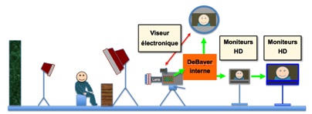



2 - PARAMÈTRES DE TOURNAGE : MONITEURS ET PROJECTIONS
MONITEURS ET PROJECTIONS
TOURNAGE
POST-PRODUCTION
SÉANCE D’ÉTALONNAGE
Moniteur 4K/UHD
Sans un moniteur de référence ou une projection professionnelle, il est pratiquement impossible de décider du niveau de piqué.

Slide 44
LE PIQUÉ ET LE WORKFLOW 4K/UHD
3 - TYPES DE PROJECTEURS

Slide 45
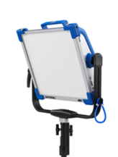
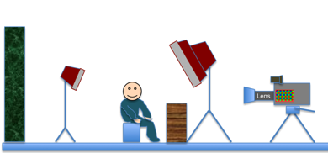
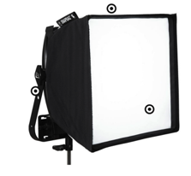
3 - TYPES DE PROJECTEURS
Depuis l’arrivée des caméras numériques, beaucoup de fabricants ont conçu des systèmes pour adoucir la lumière.
Parce que l’on a moins de temps pour éclairer ? Ou / et parce qu’il y a trop de surpiqué ?
Les LED, même avec différents niveaux de qualité et de systèmes de diffusion plus ou moins efficaces, sont devenus la norme.

Slide 46

3 - TYPES DE PROJECTEURS
L'IMPRESSION DE PIQUÉ ET LES LED
A l’initiative d’un D.O.P. John-Christian Rosenlund, membe du Comité technologoique d’Imago un test de LED a été effectué le 30 août 2016 en coopération avec la FNF (Norwegian Society of Cinematographers) et la NRK (Norwegian Broadcasting Corporation)
https://www.led-light-test.com
https://www.led-light-test.com/the-idea-behind

Slide 47

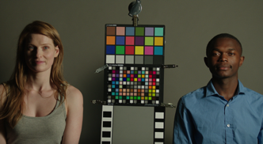
3 - TYPES DE PROJECTEURS
L'IMPRESSION DE PIQUÉ ET LES LED
L’IDÉE DERRIÈRE LE TEST
Comment réagit la caméra avec les LED, par rapport aux sources de lumière classiques ?
Y a-t-il des différences de couleur dans un fichier RAW issu d’un tournage avec des sources LED comparée aux sources de lumière classiques telles que Daylight ou Tungstène ?
Est-ce que la gamme de couleurs limitée
des LED donne une apparence « plastique /
numérique » de la peau humaine lors de la
post-production ?

Slide 48
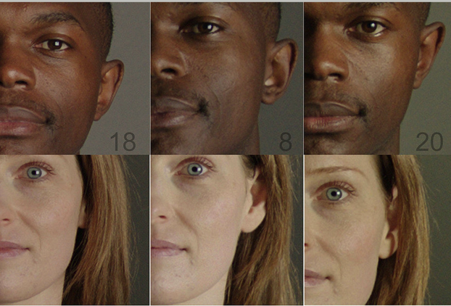
3 - TYPES DE PROJECTEURS
L'IMPRESSION DE PIQUÉ ET LES LED
Gros plan montrant la différence de contraste et de profondeur de couleur de quelques LED de grande qualité (optique, caméra et workflow identiques)

Slide 49
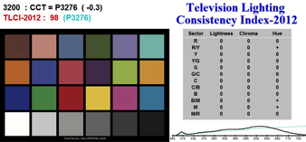
3 - TYPES DE PROJECTEURS
L'IMPRESSION DE PIQUÉ ET LES LED
Quels outils pour mesurer la qualité ?
On a utilisé le TLCI (Television Lighting Consistency Index, TLCI-2012) pour mesurer la précision plutôt que le CRI (Colour Rendering Index) parce que « la façon dont les calculs sont faits par le CRI peut donner des valeurs CRI négatives dans certains cas extrêmes, ce qui ne veut rien dire. »

Slide 50
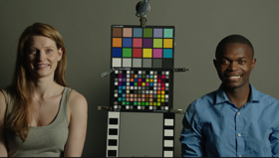
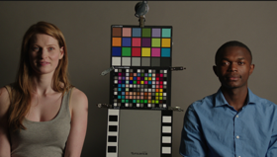
3 - TYPES DE PROJECTEURS
L'IMPRESSION DE PIQUÉ ET LES LED
UNE CONCLUSION IMPORTANTE :
Suite à des tests en aveugle des projecteurs LED les plus communs :
‘’Le pire des LED, avec un TLCI bas et pauvre en couleurs « nuancées » donne un aspect plastique à la carnation, une impression d’un faible piqué, comme s’il manquait des informations.’’

Slide 51
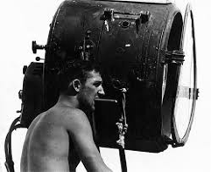
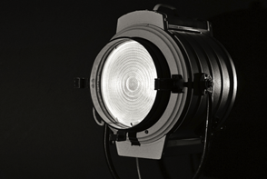
3 - TYPES DE PROJECTEURS
PERTE D’OUTILS UTILISÉS POUR CRÉER UNE AMBIANCE DRAMATIQUE
LAMPES A ARCS
TUNGSTÈNE

Slide 52
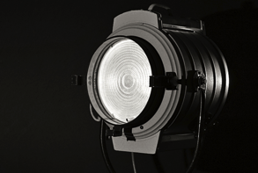
3 - TYPES DE PROJECTEURS
PERTE D’OUTILS UTILISÉS POUR CRÉER UNE AMBIANCE DRAMATIQUE
LAMPES A ARCS
TUNGSTÈNE

Slide 53
3 - TYPES DE PROJECTEURS
PERTE D’OUTILS UTILISÉS POUR CRÉER UNE AMBIANCE DRAMATIQUE
TUNGSTÈNE
L’U.E. prévoit de limiter l’utilisation de lampes tungstène dans le théâtre et le cinéma.
https://www.ald.org.uk/resources/savetungsten

Slide 54
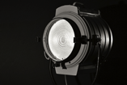
3 - TYPES DE PROJECTEURS
TUNGSTÈNE : DES BONNES NOUVELLES !
Décisions prises à l’Ecodesign Bruxelles Septembre 2018
Exemptions annex 3.3.b
Any light source or separate control gear … shall be exempt … with the exception of the information requirements … if it has a specific technical design for its intended use in at least one of the following applications:
(b) image capture and image projection (including, but not limited to, photocopying, printing (directly or in pre-processing), lithography, film and video projection, holography);
(m) halogen light sources with cap-type G9.5, GX9.5, GY9.5, GZ9.5, G9.5HPL, G16d, GX16, GX16d, GY16, G22, G38, GX38, GX38Q, P28s, P40s, PGJX50, QXL, designed and marketed specifically for scene-lighting use in film-studios, TV-studios, and photographic-studios, or for stage-lighting use in theatres, discos and during concerts or other entertainment events.

Slide 55
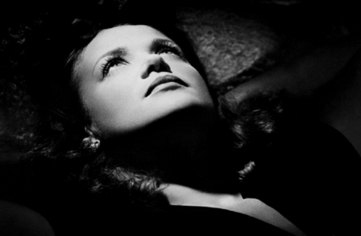
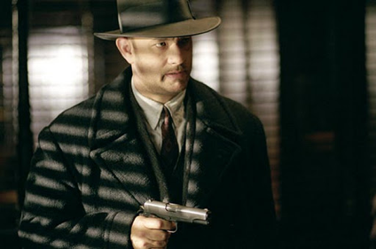
3 - TYPES DE PROJECTEURS
PERTE D’OUTILS UTILISÉS POUR CRÉER UNE AMBIANCE DRAMATIQUE
‘’La Féline’’ - Réalisateur : Jacques Tourneur
D.O.P.: Nicholas Musuraca ASC
‘’Les Sentiers de la Perdition’’ - Réal. : Sam Mendes D.O.P. : Conrad L. Hall ASC

Slide 56
3 - TYPES DE PROJECTEURS
RISQUES
Manque de projecteurs pour créer de belles ombres
Uniformité d’éclairage

Slide 57
3 - TYPES DE PROJECTEURS
QUESTIONS:
Est-ce que tous les nouveaux outils LED, utilisés avec des fichiers d’enregistrement de moyenne qualité (Codec faibles) ou même des fichiers RAW, fournissent la qualité minimale attendue par les cinéastes ?
Avons-nous encore la possibilité de créer facilement une ambiance dramatique avec les projecteurs ?

Slide 58
LE PIQUÉ ET LE WORKFLOW 4K/UHD
4 - CAMÉRA : CAPTEUR, OLPF ET MTF

Slide 59
4 - CAMÉRA : CAPTEUR, OLPF ET MTF
CAMERA
Lens
Paramètres
Caméra - type de capteur*
  Spécificités du fichier d’enregistrement
  Réglages (Gamma/netteté/OLPF…)
  Réduction de bruit
Optique et ouverture
Filtres en verre
Type d’éclairage
Projecteurs - type/diffusion
Texture de la peau/ Maquillage
Costumes
Densité de l’atmosphère: particules / brouillard / poussière…
Aménagement du plateau : arrière-plan/avant-plan

Slide 60

4 - CAMÉRA : CAPTEUR, OLPF ET MTF
LE RÔLE DU CAPTEUR
Matrice de Bayer /
capteur
OPTIQUE
Caméra

Slide 61


4 - CAMÉRA : CAPTEUR, OLPF ET MTF
LE PROCESSUS DE DEBAYERISATION
Pixels générés par interpolation
Capteur
  Matrice de Bayer
Procédé algorithmique customisé
R
R
R
R
R
R
R
R
R
R
R
R
R
R
R
SORTIE RVB
R
R
R
R
R
DeBayer
G
G
G
G
G
G
G
G
G
G
G
G
G
G
G
G
G
G
G
G
X Millions
de photosites
B
B
B
B
B
Y Millions
de pixels
B
B
B
B
B
B
B
B
B
B
B
B
B
B
B
DeBayerisation / Demosaicing signifient la même chose

Slide 62

4 - CAMÉRA : CAPTEUR, OLPF ET MTF
LE PROCESSUS DE DEBAYERISATION
Capteur
  Matrice de Bayer
Moniteur
Il n’y a pas de pixels sur un capteur mais des photosites
x Photosites
y Pixels

Slide 63
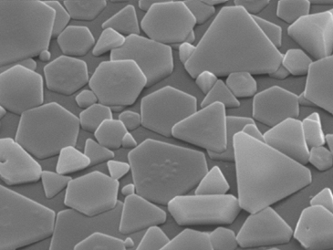

4 - CAMÉRA : CAPTEUR, OLPF ET MTF
Remerciements à David Stump ASC
LE RÔLE DU CAPTEUR
Anisotropique
Isotropique

Slide 64
4 - CAMÉRA : CAPTEUR, OLPF ET MTF
Remerciements à David Stump ASC
LE RÔLE DU CAPTEUR
Un mariage entre deux mondes très différents
Anisotropique
Isotropique

Slide 65
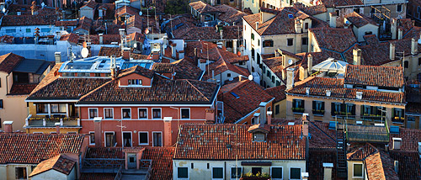
4 - CAMÉRA : CAPTEUR, OLPF ET MTF
LE RÔLE DU CAPTEUR

Slide 66
4 - CAMÉRA : CAPTEUR, OLPF ET MTF
LE RÔLE DU CAPTEUR
L’espace entre les photosites crée un manque d’information pour reproduire l’image

Slide 67
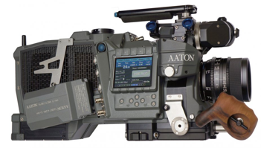
4 - CAMÉRA : CAPTEUR, OLPF ET MTF
LE RÔLE DU CAPTEUR
La Penelope Delta
Décalage aléatoire de la position physique du capteur d’un demi-pixel à chaque image.
Jean-Pierre Beauviala & Joe Dunton MBE, BSC

Slide 68

4 - CAMÉRA : CAPTEUR, OLPF ET MTF
LE RÔLE DE L’OLPF
Matrice de Bayer / capteur
Optique
Caméra
OLPF
OLPF : Optical Low-Pass Filter : floute afin d’éviter l’aliasing

Slide 69
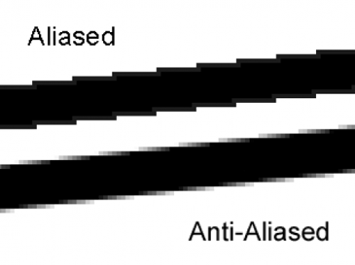
4 - CAMÉRA : CAPTEUR, OLPF ET MTF
LE RÔLE DE L’OLPF

Slide 70
4 - CAMÉRA : CAPTEUR, OLPF ET MTF
LE RÔLE DE L’OLPF
Aliasing minimal
Remerciements à RED

Slide 71
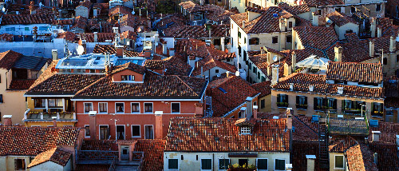
4 - CAMÉRA : CAPTEUR, OLPF ET MTF
LE RÔLE DE L’OLPF
Aliasing fort
Remerciements à RED

Slide 72
4 - CAMÉRA : CAPTEUR, OLPF ET MTF
LE RÔLE DE LA MTF
Matrice de Bayer / capteur
Optique
Caméra
MTF
OLPF

Slide 73

4 - CAMÉRA : CAPTEUR, OLPF ET MTF
Remerciements à David Stump ASC
MTF ?
MODULATION
TRANSFERT
% FONCTION

Slide 74
4 - CAMÉRA : CAPTEUR, OLPF ET MTF
Remerciements à David Stump ASC
MTF - Uniquement pour les optiques ?
MODULATION
TRANSFERT
% FONCTION

Slide 75
4 - CAMÉRA : CAPTEUR, OLPF ET MTF
Remerciements à David Stump ASC
PLUSIEURS MTF
Matrice de Bayer / capteur
Optique
Caméra
MTF
OLPF
MTF

Slide 76
4 - CAMÉRA : CAPTEUR, OLPF ET MTF
Remerciements à David Stump ASC
MTF - Pour la caméra
MODULATION
TRANSFERT
% FONCTION

Slide 77


4 - CAMÉRA : CAPTEUR, OLPF ET MTF
Remerciements à David Stump ASC
MTF - pour le workflow
OPTIQUE/
CAMÉRA
POST-PRODUCTION
PROJECTEURS/MONITEURS
MTF
MTF
MTF
MODULATION
TRANSFERT
% FONCTION

Slide 78
LE PIQUÉ ET LE WORKFLOW 4K/UHD
5 - LE RÔLE DU SYSTÈME DE RÉGLAGE DE DÉTAIL
DANS LA CAMÉRA

Slide 79
5 - LE RÔLE DU SYSTÈME DE RÉGLAGE DE DÉTAIL DANS LA CAMÉRA
OLPF
Matrice de Bayer /
capteur
Optique
MTF
Caméra
Niveau de piqué
Niveau ?
MTF
Traitement numérique
Système de réglage de détail
Maîtrise ?
Baisse
Baisse
Baisse
Relève
MTF: Fonction de Transfert de Modulation

Slide 80
5 - LE RÔLE DU SYSTÈME DE RÉGLAGE DE DÉTAIL DANS LA CAMÉRA
LA CORRECTION DE CONTOUR OU CORRECTION DE DÉTAIL DANS LA CAMÉRA
Le traitement de détail ou correction de contour* est en charge d'apporter artificiellement du "piqué" en donnant des contours de forme apparemment plus nets. C’est une méthode qui apporte subjectivement du piqué à une image.
Sans cette correction qui est dans la même page menu (quand elle est accessible) que la correction d’aperture (correction des hautes fréquences -détails très fins), une caméra est ‘’myope’’ car le filtre passe bas (OLPF : Optical Low Pass Filter) - en charge entre autres de supprimer l’aliasing - donne une image floue.
La correction de contour reflète aussi une culture de l’image dont on peut clairement mesurer les différences. Un ingénieur japonais cherchera un piqué dans une caméra qu’un ingénieur anglais, français, allemand ou américain n’approuvera pas forcément.
* Voir à ce sujet le travail très précis de Philippe Bellaïche sur la correction de contour dans ‘’Les secrets de l’image vidéo’’ Eyrolles - Page 240 à 245

Slide 81



5 - LE RÔLE DU SYSTÈME DE RÉGLAGE DE DÉTAIL DANS LA CAMÉRA
Un parallèle ? La ligne claire de l’école Belge de Bande dessinée ?
Le niveau de détail ou contour ou effet de bord souligne entre autre les transitions entre les parties claires et sombres.
Sur les plateaux TV, la zone de la peau d’un acteur que l’on veut travailler est
sélectionnée par l’ingénieur vision à travers un outil : le
‘’Skin Tone detail’’ qui permet d’attribuer des valeurs de piqué selon le besoin.
A l’origine le niveau de détail servait clairement à pallier le manque de définition de l’image.
Surlignage des contours
Exemple d’image de reportage avec contour trop important

Slide 82
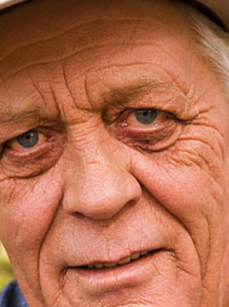

5 - LE RÔLE DU SYSTÈME DE RÉGLAGE DE DÉTAIL DANS LA CAMÉRA
Il existe plusieurs façons de réduire le niveau de détail qui souligne les rides : soit en diminuant le niveau de contour général dans l’image, si la caméra le permet soit en post-production en sélectionnant la couleur de peau de l’acteur et en lui affectant un niveau de détail moindre (exemple ci-dessous en poussant le réglage).
LA CORRECTION DE CONTOUR OU CORRECTION DE DÉTAIL
AVANT
APRES

Slide 83
5 - LE RÔLE DU SYSTÈME DE RÉGLAGE DE DÉTAIL DANS LA CAMÉRA
  A cause de l’OLPF (entre autres paramètres), il est indispensable d’augmenter le réglage piqué / niveau de détail (contour).
  Soit il sera donné automatiquement en interne pour un codec ou en post-production pour les fichiers RAW.
  Soit il sera possible d’atteindre et de réglerce niveau de détail (contour).
  Sur ce sujet, chez les fabricants de caméra, on est en face de
  deux philosophies différentes.

Slide 84
5 - LE RÔLE DU SYSTÈME DE RÉGLAGE DE DÉTAIL DANS LA CAMÉRA
Traitement numérique
Système de réglage de détail
Niveau ?
Maîtrise ?
Qui est en charge du réglage du niveau de netteté ?
Les ingénieurs ?
Les D.O.P. ?
Les coloristes?

Slide 85
5 - LE RÔLE DU SYSTÈME DE RÉGLAGE DE DÉTAIL DANS LA CAMÉRA
DEUX CARACTÉRISTIQUES IMPORTANTES
DU NIVEAU DE DÉTAIL
Il est facile d’augmenter le niveau de détail d’une image en post-production
Mais il est toujours très difficile et coûteux de réduire le niveau de détail en post-production

Slide 86
5 - LE RÔLE DU SYSTÈME DE RÉGLAGE DE DÉTAIL DANS LA CAMÉRA
PREMIÈRES CONCLUSIONS
LES PARAMÈTRES DE DÉTAIL SONT DÉFINIS PAR DES INGÉNIEURS QUALIFIÉS
MAIS EST-CE QUE CES PARAMÈTRES CORRESPONDENT AUX SOUHAITS ESTHÉTIQUES DES CINÉASTES ?

Slide 87
5 - LE RÔLE DU SYSTÈME DE RÉGLAGE DE DÉTAIL DANS LA CAMÉRA
PREMIÈRES CONCLUSIONS
LE REGLAGE DU NIVEAU DE DÉTAIL EST UN PARAMÈTRE-CLÉ DANS LE PROCEDE
DE LA TEXTURE DE L’IMAGE

Slide 88
LE PIQUÉ ET LE WORKFLOW 4K/UHD
6 - PIQUÉ ET POST-PRODUCTION

Slide 89
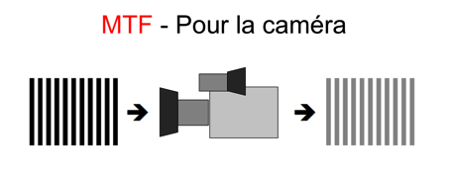
6 - LE PIQUÉ & LA POST-PRODUCTION
DANS LA CAMERA POUR UN CODEC
Système de réglage de détail
EN POST-PRODUCTION POUR LE RAW
Quel niveau?
Qui le règle ?
Même question si on tourne en Codec ou en Raw :
Comment choisir une optique si on n’a pas accès à ce réglage de niveau de détail ?

Slide 90
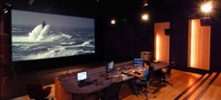

6 - LE PIQUÉ & LA POST-PRODUCTION
POST-PRODUCTION
Réglage du piqué
DeBayer interne
Codecs:
ProRes, XAVC, Etc.
Etalonnage / Finitions
4K DCP
2K DCP
UHD
BROADCAST MASTER
DeBayer
CAMERA
Fichiers RAW
Lens
HD
BROADCAST MASTER
Type de deBayer
Filtres numériques - Création de texture
Réglage de piqué
Modifications du piqué
Livrables
Paramètres (sans paramètres de distance de visionnage)
Type d’enregistrement
DeBayer
  Interne
  Post-production
  Réglage de piqué
Encodage gamma / Configuration des couleurs
Etalonnage
Modifications du piqué
  ‘’Refocaliser’’/’’Défocaliser’’
  Réduction de bruit
  Création de texture - Grain (taille/vitesse)
HDR (High Dynamic Range - Dynamique Hautes et Basses lumières)
HFR (High Frame Rate - Résolution temps)

Slide 91
6 - LE PIQUÉ & LA POST-PRODUCTION
POST-PRODUCTION
Réglage du piqué
DeBayer interne
Codecs:
ProRes, XAVC, etc.
Etalonnage / Finitions
4K DCP
2K DCP
UHD
BROADCAST MASTER
DeBayer
CAMERA
Fichiers RAW
Lens
HD
BROADCAST MASTER
Type de deBayer
Filtres numériques - Création de texture
Réglage de piqué
Modifications du piqué
Livrables
Paramètres
TROP DE PARAMÈTRES !

Slide 92
6 - LE PIQUÉ & LA POST-PRODUCTION
POST-PRODUCTION
Réglage du détail
DeBayer interne
Codecs:
ProRes, XAVC, Etc.
Etalonnage / Finitions
4K DCP
2K DCP
UHD
BROADCAST MASTER
DeBayer
CAMERA
Fichiers RAW
Lens
HD
BROADCAST MASTER
Type de deBayer
Filtres numériques - Création de texture
Modifications du piqué
Livrables
Réglage du détail
Paramètres
Le réglage du piqué (détail) intégré dans le processus de deBayerisation en post-production n’est pas fourni par tous les fabricants. Exemple : Sony

Slide 93
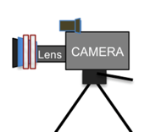
6 - LE PIQUÉ & LA POST-PRODUCTION
TOURNAGE vs POST-PRODUCTION
Etalonnage. finitions
FILTRE EN VERRE
vs
FILTRE NUMÉRIQUE
Moins couteux qu’en post-production
Limites :
  Altération permanente de l’image
  Affecte l’image entière
  Problèmes lors du passage de plan large en plan rapproché et vice versa.
Gamme infinie de possibilités
(filtrage par zone, luminance & nuance)
Coût élevé
Chronophage
POUR ET CONTRE

Slide 94
6 - LE PIQUÉ & LA POST-PRODUCTION
HDR, HFR ET TEXTURE
Le High Dynamic Range et le High Frame Rate jouent sur la perception de la texture.
Aucune étude sérieuse n’a été faite sur ces nouveaux sujets

Slide 95
LE PIQUÉ ET LE WORKFLOW 4K/UHD
7 - PIQUÉ ET EXPLOITATION

Slide 96

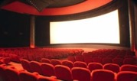


7 - LE PIQUÉ ET EXPLOITATION
EXPLOITATION
Livrables
4K DCP
LED
2K DCP
Projecteur
UHD
BROADCAST MASTER
Moniteur HD
Moniteur UHD
Home cinéma
HD
BROADCAST MASTER
Paramètres (sans paramètres de distance de visionnage)
Wild West !
PROJECTIONS - Projecteurs (DCI)
Résolution
Vitesse - HFR
Type de projecteur (Laser)
Réglage du piqué décidé par le fabricant
HDR / Espace couleur
PROJECTION EMISSIVE (LED) aucune norme en cours
DIFFUSION
Différents types de transport / compression
Résolution
Vitesse - HFR
Types de moniteurs
HDR / Espace couleur
Tous les paramètres possibles sur les moniteurs (Gamma, Cine Style, Sharpness, etc)

Slide 97



7 - LE PIQUÉ ET EXPLOITATION
TAILLES & PERCEPTIONS
TOURNAGE
POST-PRODUCTION
Séance d’étalonnage
Ecran 4K/UHD
DIFFUSION - VOD
EXPLOITATION EN SALLES
TV UHD
Home cinéma

Slide 98



7 - LE PIQUÉ ET EXPLOITATION
Différentes étapes
    Différentes tailles d’écrans
        Différents environnements
              Différentes perceptions

Slide 99
7 - LE PIQUÉ ET EXPLOITATION
La texture - et plus précisément le piqué - doit être vérifié au moyen d’une simulation de l’exploitation finale. La compression du DCP joue un grand rôle. Pour une exploitation en salles, seul un grand écran peut rendre le niveau de piqué.
Les projections 4K ou sur grand écran UHD modifient notre perception en tant que spectateur : elles changent la méthodologie des D.O.P., des post-producteurs et des coloristes.

Slide 100
LE PIQUÉ ET LE WORKFLOW 4K/UHD
8 - CAMÉRA & OPTIQUES : LE PARADOXE

Slide 101
8 - CAMÉRA & OPTIQUES : LE PARADOXE
LE CHOIX DES OPTIQUES
De nos jours, le choix d’un jeu d’optiques est souvent l’étape la plus importante des tests.
La combinaison caméra / optiques est devenu un nouveau défi.
Le workflow 4K révèle les spécificités des optiques de manière plus évidente que pour le 2K.

Slide 102
8 - CAMÉRA & OPTIQUES : LE PARADOXE
MAITRISER LA TEXTURE
LES STRATÉGIES DES FABRICANTS D’OPTIQUES
  Les fabricants d’optiques travaillent d’arrache-pied sur les choix et le réglage du piqué, du bokeh et de la texture, ce qui est rendu plus simple grâce aux mathématiques et aux algorithmes.

Slide 103
8 - CAMÉRA & OPTIQUES : LE PARADOXE
MAITRISER LA TEXTURE
LES STRATÉGIES DES FABRICANTS D’OPTIQUES
  Les nouveaux capteurs, plus grands (Red, Arri, Sony, Canon) ainsi que les nouvelles optiques (Leica, Zeiss, Angenieux, Arri, Panavision, Sygma, Scorpio) pour ces nouvelles caméras devraient déboucher sur de nouvelles stratégies pour contrôler le sur-piqué non-désiré.

Slide 104
8 - CAMÉRA & OPTIQUES : LE PARADOXE
MAITRISER LA TEXTURE
LES STRATÉGIES DES FABRICANTS D’OPTIQUES
  Optiques « intelligentes » - Cooke /i
  Optiques « intelligentes » - Arri/Zeiss LDS
  Optiques « intelligentes » - Panavision
  Optiques « intelligentes » - Zeiss eXtended Data

Slide 105
8 - CAMÉRA & OPTIQUES : LE PARADOXE
OPTIQUES ANCIENNES ET CAMÉRAS NUMÉRIQUES
UNE HISTOIRE COMPLEXE

Slide 106
8 - CAMÉRA & OPTIQUES : LE PARADOXE
OPTIQUES ANCIENNES ET CAMÉRAS NUMÉRIQUES
Beaucoup de DOP utilisent des optiques anciennes pour créer un style particulier mais le plus souvent, c’est pour réduire l’aspect trop tranchant donné par certaines caméras.
Question: Est-ce que nous créons un style particulier ou est-ce que nous nous battons contre la machine… ou les deux ?

Slide 107
8 - CAMÉRA & OPTIQUES : LE PARADOXE
CAMÉRA
OPTIQUES
Question : Sommes-nous certains de bien connaître tous les paramètres de texture donnés par la caméra ?
CAMÉRA & OPTIQUES : UN MARIAGE INTÉRESSANT

Slide 108
8 - CAMÉRA & OPTIQUES : LE PARADOXE
Système de réglagede détail
Quel niveau ?
Qui est en charge de le régler ?
Question :
Comment choisir une optique si on n’a pas accès à ce paramètre de détail ?

Slide 109
LE PIQUÉ ET LE WORKFLOW 4K/UHD
9 - MAÎTRISE DE LA TEXTURE - QUELS OUTILS ?

Slide 110
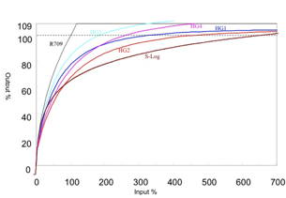
9 - MAÎTRISER LA TEXTURE - QUELS OUTILS ?
CAMÉRA
  EXEMPLES : SONY
  Une avancée intéressante concernant la texture a été développée par SONY il y a quelques années pour créer des courbes de Gamma ‘’à façon’’ avec le CVP file editor.
  Les courbes de Gamma et leurs encodages jouent un rôle important dans la perception du piqué.

Slide 111
9 - MAÎTRISER LA TEXTURE - QUELS OUTILS ?
CAMÉRA
  EXEMPLES : SONY
PAINT DETAIL LEVEL 1
 | MASTER | WHT | BLK
LEVEL | - 50 | ///////// | /////////
LIMITER | -99 | +99 | 0,0
CRISP | -70 | H/V RATIO | 0,0
H FREQ | -99 | LEVEL DEP | 0,0
DETAIL | ON | LEVEL DEP | OFF
Nouveaux paramètres ?
Pas vraiment, les premières caméras HD ENG – à commencer par la Sony F900 – accordaient une maîtrise considérable de la perception du piqué à travers les réglages de la page ‘’Detail’’ dans le PAINT MENU.
PAINT DETAIL LEVEL 2
KNEE APERTURE LVL | 0.0
KNEE APERT | OFF

Slide 112
9 - MAÎTRISER LA TEXTURE - QUELS OUTILS ?
CAMÉRA
  EXEMPLES :
        Le premier pas, déjà franchi par les fabricants de caméras :
        Sur certains codecs :
          ARRI sur les Mini & Amira avec ProRes, avec des accès aux niveaux de réglages de detail en UHD et 4K, voir chapitre 12.
          SONY avec le XAVC, mais avec des limitations pour abaisser le niveau de détail

Slide 113
9 - MAÎTRISER LA TEXTURE - QUELS OUTILS ?
EN POST-PRODUCTION
  EXEMPLES :
          Le premier pas déjà franchi par les fabricants de caméras :
          Sur les fichiers RAW en post-production :
          Accès au réglage de la netteté dans le DeBayer avec : ARRI, RED, PANAVISION, CANON, PANASONIC

Slide 114
9 - MAÎTRISER LA TEXTURE - QUELS OUTILS ?
EN POST-PRODUCTION
  EXEMPLES :
        Quelques outils de post-production :
          BASELIGHT:
              TEXTURE EQUALISER OPERATOR
          DAVINCI:
              RESOLVE FX FACE REFINEMENT

Slide 115
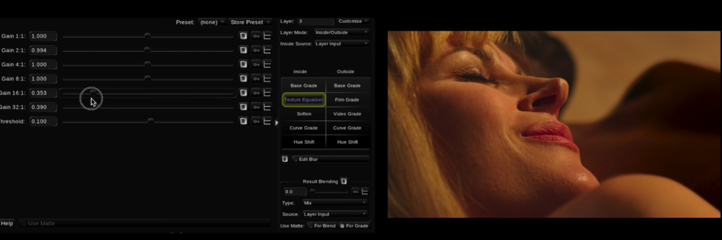
9 - MAÎTRISER LA TEXTURE - QUELS OUTILS ?
EN POST-PRODUCTION
EXEMPLES : BASELIGHT TEXTURE EQUALISER OPERATOR
ADOUCISSEUR / SHARPENING A BASE DE CONRÔLE DE FRÉQUENCES

Slide 116
9 - MAÎTRISER LA TEXTURE - QUELS OUTILS ?
EN POST-PRODUCTION
EXEMPLES : BASELIGHT
    NOUVEAUX RÉGLAGES : TEXTURE EQUALISER OPERATOR 1/2
COMMENT RÉDUIRE ET MAÎTRISER LE PIQUÉ
Le Nouvel Outil Texture Equaliser ou en français Commande d’égalisation de texture divise l’image en plages de fréquences. Chaque plage de fréquence a un contrôle de Gain, c’est à dire d’amplification, indépendant des autres plages. Cela permet d’adoucir ou de durcir les textures par plages, par exemple celles des pores de la peau indépendamment de celles de la chair. Le réglage 1.0 par défaut ne donne lieu à aucun ajustement.
Le réglage de threshold, ou de seuil, applique une diffusion aux limites des amplifications. Les contours nets sont présents sur toutes les plages de fréquences. Il est rarement conseillé d’amplifier ces textures, le réglage de seuil prenant ici toute son importance.
Le réglage par défaut permet de changer les textures, sans trop flouter les contours.

Slide 117
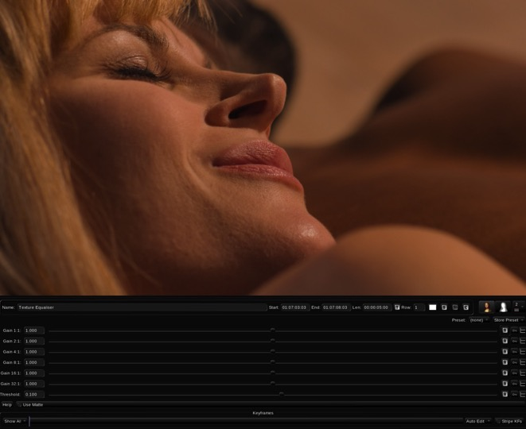
9 - MAÎTRISER LA TEXTURE
QUELS OUTILS ?
EN POST-PRODUCTION
BASELIGHT
      TEXTURE EQUALISER OPERATOR
GAIN : REMISE A ZERO
Gain 1:1 : 1.000
Gain 2:1 : 1.000
Gain 4:1 : 1.000
Gain 8:1 : 1.000
Gain 16:1 : 1.000
Gain 32:1: 1.000
Seuil : 0.100

Slide 118
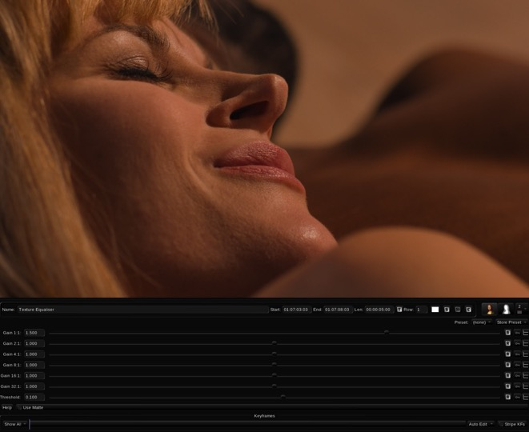
9 - MAÎTRISER LA TEXTURE
QUELS OUTILS ?
EN POST-PRODUCTION
BASELIGHT
      TEXTURE EQUALISER OPERATOR
GAIN 1.1
Gain 1:1 : 1.500
Gain 2:1: 1.000
Gain 4:1: 1.000
Gain 8:1: 1.000
Gain 16:1: 1.000
Gain 32:1: 1.000
Threshold: 1.000

Slide 119

9 - MAÎTRISER LA TEXTURE
QUELS OUTILS ?
EN POST-PRODUCTION
BASELIGHT
      TEXTURE EQUALISER OPERATOR
GAIN 1.1
Gain 1:1: 2.000
Gain 2:1: 1.000
Gain 4:1: 1.000
Gain 8:1: 1.000
Gain 16:1: 1.000
Gain 32:1: 1.000
Threshold: 1.000

Slide 120
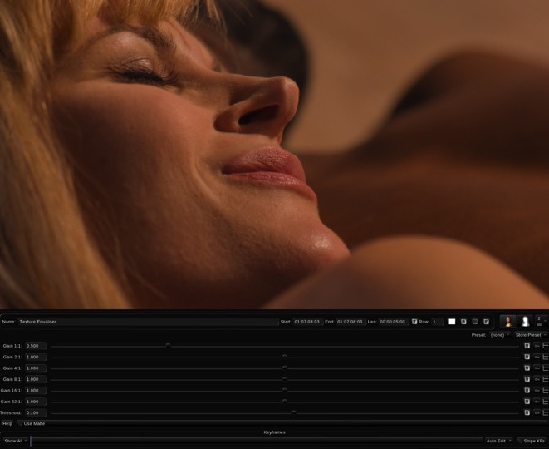
9 - MAÎTRISER LA TEXTURE
QUELS OUTILS ?
EN POST-PRODUCTION
BASELIGHT
      TEXTURE EQUALISER OPERATOR
GAIN 1.1
Gain 1:1: 0.500
Gain 2:1: 1.000
Gain 4:1: 1.000
Gain 8:1: 1.000
Gain 16:1: 1.000
Gain 32:1: 1.000
Threshold: 1.000

Slide 121

9 - MAÎTRISER LA TEXTURE
QUELS OUTILS ?
EN POST-PRODUCTION
BASELIGHT
      TEXTURE EQUALISER OPERATOR
GAIN 1.1
Gain 1:1: 0.000
Gain 2:1: 1.000
Gain 4:1: 1.000
Gain 8:1: 1.000
Gain 16:1: 1.000
Gain 32:1: 1.000
Threshold: 1.000

Slide 122

9 - MAÎTRISER LA TEXTURE
QUELS OUTILS ?
EN POST-PRODUCTION
BASELIGHT
      TEXTURE EQUALISER OPERATOR
GAIN 2.1
Gain 1:1: 1.000
Gain 2:1: 1.500
Gain 4:1: 1.000
Gain 8:1: 1.000
Gain 16:1: 1.000
Gain 32:1: 1.000
Threshold: 1.000

Slide 123
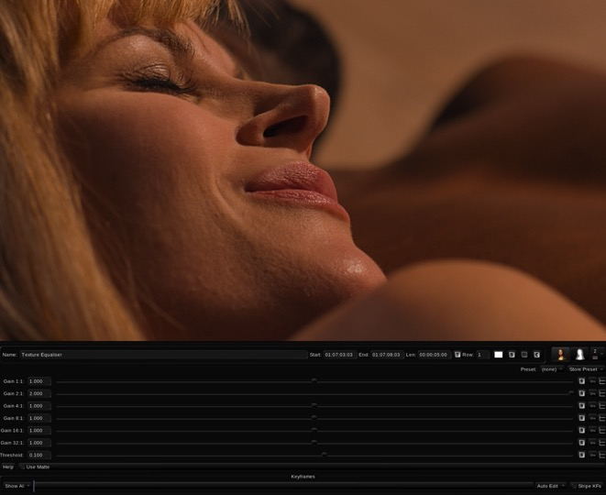
9 - MAÎTRISER LA TEXTURE
QUELS OUTILS ?
EN POST-PRODUCTION
BASELIGHT
      TEXTURE EQUALISER OPERATOR
GAIN 2.1
Gain 1:1: 1.000
Gain 2:1: 2.000
Gain 4:1: 1.000
Gain 8:1: 1.000
Gain 16:1: 1.000
Gain 32:1: 1.000
Threshold: 1.000

Slide 124

9 - MAÎTRISER LA TEXTURE
QUELS OUTILS ?
EN POST-PRODUCTION
BASELIGHT
      TEXTURE EQUALISER OPERATOR
GAIN 2.1
Gain 1:1: 1.000
Gain 2:1: 0.500
Gain 4:1: 1.000
Gain 8:1: 1.000
Gain 16:1: 1.000
Gain 32:1: 1.000
Threshold: 1.000

Slide 125

9 - MAÎTRISER LA TEXTURE
QUELS OUTILS ?
EN POST-PRODUCTION
BASELIGHT
      TEXTURE EQUALISER OPERATOR
GAIN 2.1
Gain 1:1: 1.000
Gain 2:1: 0.000
Gain 4:1: 1.000
Gain 8:1: 1.000
Gain 16:1: 1.000
Gain 32:1: 1.000
Threshold: 1.000

Slide 126

9 - MAÎTRISER LA TEXTURE
QUELS OUTILS ?
EN POST-PRODUCTION
BASELIGHT
      TEXTURE EQUALISER OPERATOR
GAIN 4.1
Gain 1:1: 1.000
Gain 2:1: 1.000
Gain 4:1: 1.500
Gain 8:1: 1.000
Gain 16:1: 1.000
Gain 32:1: 1.000
Threshold: 1.000

Slide 127

9 - MAÎTRISER LA TEXTURE
QUELS OUTILS ?
EN POST-PRODUCTION
BASELIGHT
      TEXTURE EQUALISER OPERATOR
GAIN 4.1
Gain 1:1: 1.000
Gain 2:1: 1.000
Gain 4:1: 2.000
Gain 8:1: 1.000
Gain 16:1: 1.000
Gain 32:1: 1.000
Threshold: 1.000

Slide 128

9 - MAÎTRISER LA TEXTURE
QUELS OUTILS ?
EN POST-PRODUCTION
BASELIGHT
      TEXTURE EQUALISER OPERATOR
GAIN 4.1
Gain 1:1: 1.000
Gain 2:1: 1.000
Gain 4:1: 0.500
Gain 8:1: 1.000
Gain 16:1: 1.000
Gain 32:1: 1.000
Threshold: 1.000

Slide 129
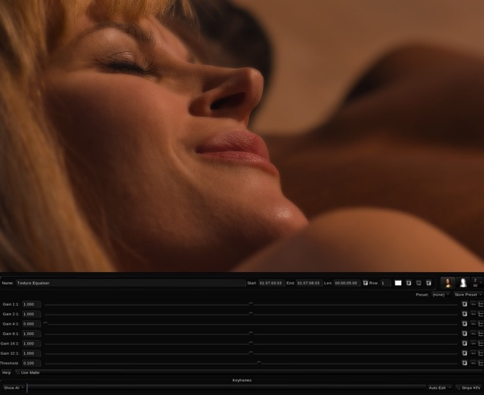
9 - MAÎTRISER LA TEXTURE
QUELS OUTILS ?
EN POST-PRODUCTION
BASELIGHT
      TEXTURE EQUALISER OPERATOR
GAIN 4.1
Gain 1:1: 1.000
Gain 2:1: 1.000
Gain 4:1: 0.000
Gain 8:1: 1.000
Gain 16:1: 1.000
Gain 32:1: 1.000
Threshold: 1.000

Slide 130

9 - MAÎTRISER LA TEXTURE
QUELS OUTILS ?
EN POST-PRODUCTION
BASELIGHT
      TEXTURE EQUALISER OPERATOR
GAIN 8.1
Gain 1:1: 1.000
Gain 2:1: 1.000
Gain 4:1: 1.000
Gain 8:1: 1.500
Gain 16:1: 1.000
Gain 32:1: 1.000
Threshold: 1.000

Slide 131

9 - MAÎTRISER LA TEXTURE
QUELS OUTILS ?
EN POST-PRODUCTION
BASELIGHT
      TEXTURE EQUALISER OPERATOR
GAIN 8.1
Gain 1:1: 1.000
Gain 2:1: 1.000
Gain 4:1: 1.000
Gain 8:1: 2.000
Gain 16:1: 1.000
Gain 32:1: 1.000
Threshold: 1.000

Slide 132

9 - MAÎTRISER LA TEXTURE
QUELS OUTILS ?
EN POST-PRODUCTION
BASELIGHT
      TEXTURE EQUALISER OPERATOR
GAIN 8.1
Gain 1:1: 1.000
Gain 2:1: 1.000
Gain 4:1: 1.000
Gain 8:1: 0.500
Gain 16:1: 1.000
Gain 32:1: 1.000
Threshold: 1.000

Slide 133

9 - MAÎTRISER LA TEXTURE
QUELS OUTILS ?
EN POST-PRODUCTION
BASELIGHT
      TEXTURE EQUALISER OPERATOR
GAIN 8.1
Gain 1:1: 1.000
Gain 2:1: 1.000
Gain 4:1: 1.000
Gain 8:1: 0.000
Gain 16:1: 1.000
Gain 32:1: 1.000
Threshold: 1.000

Slide 134

9 - MAÎTRISER LA TEXTURE
QUELS OUTILS ?
EN POST-PRODUCTION
BASELIGHT
      TEXTURE EQUALISER OPERATOR
GAIN 16.1
Gain 1:1: 1.000
Gain 2:1: 1.000
Gain 4:1: 1.000
Gain 8:1: 1.000
Gain 16:1: 1.500
Gain 32:1: 1.000
Threshold: 1.000

Slide 135

9 - MAÎTRISER LA TEXTURE
QUELS OUTILS ?
EN POST-PRODUCTION
BASELIGHT
      TEXTURE EQUALISER OPERATOR
GAIN 16.1
Gain 1:1: 1.000
Gain 2:1: 1.000
Gain 4:1: 1.000
Gain 8:1: 1.000
Gain 16:1: 2.000
Gain 32:1: 1.000
Threshold: 1.000

Slide 136

9 - MAÎTRISER LA TEXTURE
QUELS OUTILS ?
EN POST-PRODUCTION
BASELIGHT
      TEXTURE EQUALISER OPERATOR
GAIN 16.1
Gain 1:1: 1.000
Gain 2:1: 1.000
Gain 4:1: 1.000
Gain 8:1: 1.000
Gain 16:1: 0.500
Gain 32:1: 1.000
Threshold: 1.000

Slide 137
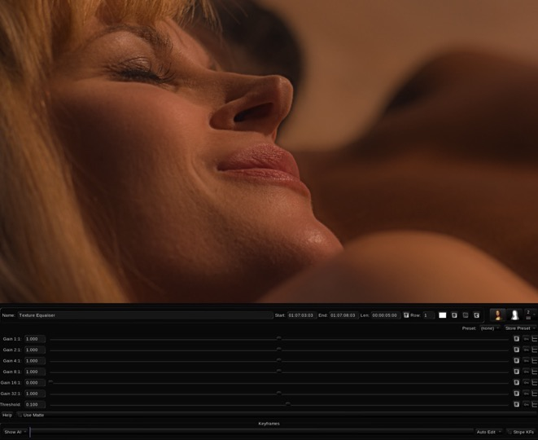
9 - MAÎTRISER LA TEXTURE
QUELS OUTILS ?
EN POST-PRODUCTION
BASELIGHT
      TEXTURE EQUALISER OPERATOR
GAIN 16.1
Gain 1:1: 1.000
Gain 2:1: 1.000
Gain 4:1: 1.000
Gain 8:1: 1.000
Gain 16:1: 0.000
Gain 32:1: 1.000
Threshold: 1.000

Slide 138

9 - MAÎTRISER LA TEXTURE
QUELS OUTILS ?
EN POST-PRODUCTION
BASELIGHT
      TEXTURE EQUALISER OPERATOR
GAIN 32.1
Gain 1:1: 1.000
Gain 2:1: 1.000
Gain 4:1: 1.000
Gain 8:1: 1.000
Gain 16:1: 1.000
Gain 32:1: 1.500
Threshold: 1.000

Slide 139
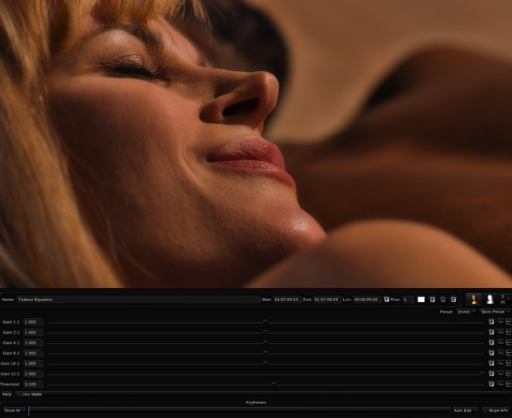
9 - MAÎTRISER LA TEXTURE
QUELS OUTILS ?
EN POST-PRODUCTION
BASELIGHT
      TEXTURE EQUALISER OPERATOR
GAIN 32.1
Gain 1:1: 1.000
Gain 2:1: 1.000
Gain 4:1: 1.000
Gain 8:1: 1.000
Gain 16:1: 1.000
Gain 32:1: 2.000
Threshold: 1.000

Slide 140

9 - MAÎTRISER LA TEXTURE
QUELS OUTILS ?
EN POST-PRODUCTION
BASELIGHT
      TEXTURE EQUALISER OPERATOR
GAIN 32.1
Gain 1:1: 1.000
Gain 2:1: 1.000
Gain 4:1: 1.000
Gain 8:1: 1.000
Gain 16:1: 1.000
Gain 32:1: 0.500
Threshold: 1.000

Slide 141

9 - MAÎTRISER LA TEXTURE
QUELS OUTILS ?
EN POST-PRODUCTION
BASELIGHT
      TEXTURE EQUALISER OPERATOR
GAIN 32.1
Gain 1:1: 1.000
Gain 2:1: 1.000
Gain 4:1: 1.000
Gain 8:1: 1.000
Gain 16:1: 1.000
Gain 32:1: 0.000
Threshold: 1.000

Slide 142

9 - MAÎTRISER LA TEXTURE
QUELS OUTILS ?
EN POST-PRODUCTION
BASELIGHT
      TEXTURE EQUALISER OPERATOR
DERNIERS REGLAGES
Gain 1:1: 1.258
Gain 2:1: 0.863
Gain 4:1: 0.740
Gain 8:1: 0.650
Gain 16:1: 0.621
Gain 32:1: 1.042
Seuil : 0.027

Slide 143
9 - MAÎTRISER LA TEXTURE
QUELS OUTILS ?
EN POST-PRODUCTION
BASELIGHT
      TEXTURE EQUALISER OPERATOR
GAIN : REMISE A ZERO
Gain 1:1: 1.000
Gain 2:1: 1.000
Gain 4:1: 1.000
Gain 8:1: 1.000
Gain 16:1: 1.000
Gain 32:1: 1.000
Seuil : 0.100

Slide 144
9 - MAÎTRISER LA TEXTURE - QUELS OUTILS ?
EN POST-PRODUCTION
EXEMPLES : BASELIGHT
    NOUVEAUX RÉGLAGES : TEXTURE EQUALISER OPERATOR 2/2
COMMENT RÉDUIRE ET MAÎTRISER LE PIQUÉ
Exemple : Si l’on réduit le gain sur les plages 2:1, 4:1 et 8:1, cela va adoucir les peaux, tout en préservant les textures des pores et autres détails fins. Amplifier la zone 16:1 peux amplifier les ombres. Un masque peut être apposé pour isoler la zone d’application de l’outil.
Si on réduit le Gain dans les bandes 2:1, 4:1 et 8:1, la carnation sera lissée mais la texture des pores et d’autres petits détails seront conservés.
On peut télécharger une version gratuite pour la tester : Prelight, Option Free License.
      https://www.filmlight.ltd.uk/store/
Créer son projet : Sélectionner FilmLight T-Log dans les pré-réglages pour démarrer correctement. Tutoriel sur le TEXTURE EQUALISER OPERATOR
      https://vimeo.com/232314309

Slide 145
9 - MAÎTRISER LA TEXTURE - QUELS OUTILS ?
EN POST-PRODUCTION
EXEMPLES : DAVINCI RESOLVE FX FACE REFINEMENT
Remerciements à Erwan Le Cloirec
Formateur post-production /Créateur de yakyakyak
      http://yakyakyak.fr/
https://www.youtube.com/watch?v=2YUHLRYHR50

Slide 146
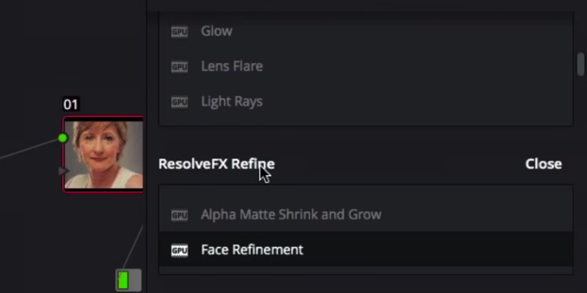
9 - MAÎTRISER LA TEXTURE - QUELS OUTILS ?
EN POST-PRODUCTION
EXEMPLES : DAVINCI RESOLVE FX FACE REFINEMENT
DETECTION AUTOMATIQUE

Slide 147
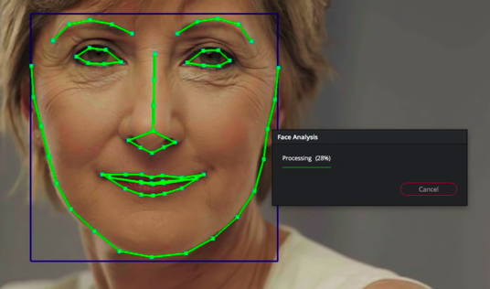
9 - MAÎTRISER LA TEXTURE - QUELS OUTILS ?
EN POST-PRODUCTION
EXEMPLES : DAVINCI RESOLVE FX FACE REFINEMENT

Slide 148
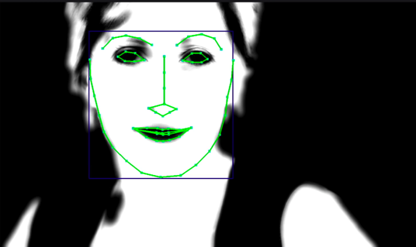
9 - MAÎTRISER LA TEXTURE - QUELS OUTILS ?
EN POST-PRODUCTION
EXEMPLES : DAVINCI RESOLVE FX FACE REFINEMENT

Slide 149
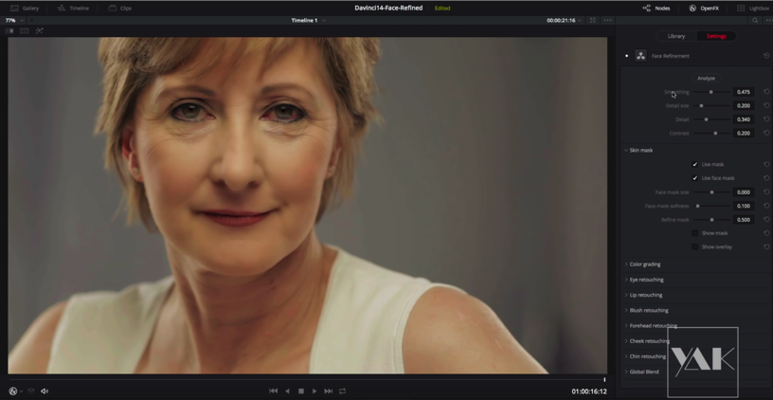
9 - MAÎTRISER LA TEXTURE - QUELS OUTILS ?
EN POST-PRODUCTION
EXEMPLES : DAVINCI RESOLVE FX FACE REFINEMENT

Slide 150

9 - MAÎTRISER LA TEXTURE - QUELS OUTILS ?
EN POST-PRODUCTION
EXEMPLES : DAVINCI RESOLVE FX FACE REFINEMENT

Slide 151

9 - MAÎTRISER LA TEXTURE - QUELS OUTILS ?
EN POST-PRODUCTION
EXEMPLES : DAVINCI RESOLVE FX FACE REFINEMENT

Slide 152

9 - MAÎTRISER LA TEXTURE - QUELS OUTILS ?
EN POST-PRODUCTION
EXEMPLES : DAVINCI RESOLVE FX FACE REFINEMENT

Slide 153

9 - MAÎTRISER LA TEXTURE - QUELS OUTILS ?
EN POST-PRODUCTION
EXEMPLES : DAVINCI RESOLVE FX FACE REFINEMENT

Slide 154

9 - MAÎTRISER LA TEXTURE - QUELS OUTILS ?
EN POST-PRODUCTION
EXEMPLES : DAVINCI RESOLVE FX FACE REFINEMENT

Slide 155

9 - MAÎTRISER LA TEXTURE - QUELS OUTILS ?
EN POST-PRODUCTION
EXEMPLES : DAVINCI RESOLVE FX FACE REFINEMENT

Slide 156


9 - MAÎTRISER LA TEXTURE - QUELS OUTILS ?
EN POST-PRODUCTION
EXEMPLES : DAVINCI RESOLVE FX FACE REFINEMENT
1
2
3
4
5
La reconnaissance faciale fonctionne relativement bien, même quand le sujet passe derrière un autre comédien ou un objet.

Slide 157
LE PIQUÉ ET LE WORKFLOW 4K/UHD
10 - UN EXEMPLE DE CONFUSION

Slide 158

10 - UN EXEMPLE DE CONFUSION
Exigences

Slide 159
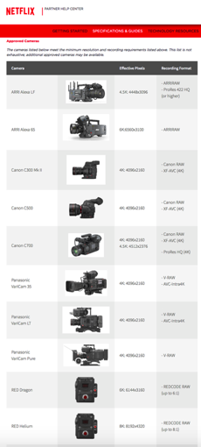

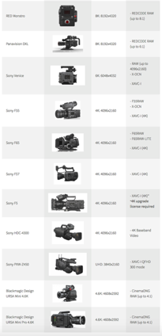
10 - UN EXEMPLE DE CONFUSION
Exigences
https://partnerhelp.netflixstudios.com/hc/en-us/articles/360000579527-Cameras-and-Image-Capture

Slide 160
10 - UN EXEMPLE DE CONFUSION
Exigences
  Confusion entre les photosites et les pixels
  Des caméras comme la RED Weapon ou la Sony F65 sont au même niveau qu’une C300 MKII ou une URSA
  L’Alexa (Open gate) n’apparaît pas
  Les optiques n’apparaissent pas

Slide 161
10 - UN EXEMPLE DE CONFUSION
Remarques et questions
  Une ARRI Alexa avec des Master Prime peut donner une impression de piqué supérieure à une RED Dragon équipée d’objectifs vintage style Cooke Panchro.
  Le MTF sera supérieur dans la première combinaison.
  Est-ce que cela veut dire que l’image de Alexa sera meilleure que celle de la RED ?
  Est-ce que la qualité doit être commandée par des nombres ?
  Par le nombre de pixels ?

Slide 162
LA PIQUÉ ET LE WORKFLOW 4K/UHD
11 - CONCLUSIONS

Slide 163
11 - CONCLUSIONS
RAPPEL : PARAMETRES - SYSTEME DE RÉGLAGES DE DÉTAIL - OPTIQUES
  Tous les paramètres décrits avant - qui sont assez complexes - ont donné aux D.O.P. la maîtrise de la texture de l’image.
  Beaucoup de cinéastes et de D.O.P. luttent contre une impression de « trop de piqué » lorsqu’ils utilisent un workflow 4K. `
  La combinaison caméra / optiques est le paramètre-clé pour la maîtrise de la texture
  L’association d’une caméra ‘’piquée’’ à une optique douce ou ancienne donne souvent des résultats intéressants, mais sans toujours pouvoir les maîtriser.

Slide 164
11 - CONCLUSIONS
RAPPEL : PARAMETRES - SYSTEME DE RÉGLAGES DE DÉTAIL - OPTIQUES
C’est à cause de l’OLPF (entre autres paramètres), qu’on a besoin d’augmenter le réglage piqué / détail, en interne pour un codec ou en post-production pour du matériel en Raw. C’est le rôle du système de détail.
  Savons-nous quel niveau de détail est utilisé dans une caméra ou en post-production ?
  Qui prend la décision concernant le niveau ? Les ingénieurs, les coloristes et/ou les D.O.P. ?
  Faut-il des réglages similaires à ceux des anciennes caméras HD ?

Slide 165
11 - CONCLUSIONS
RAPPEL : PARAMETRES - SYSTEME DE RÉGLAGES DE DÉTAIL - OPTIQUES
  Ou est-ce que de nouveaux algorithmes pourraient créer d’autres manières de gérer l’impression statique et clinique de l’image numérique (comme les paramètres de niveau de détail chez Arri ou l’égalisation de texture chez Filmlight) ?
  Certains fabricants ont rendu accessibles les réglages dans leurs caméras, comme Arri pour l’Alexa Mini ou l’Amira. Arri fournit son niveau de piqué d’usine et le moyen de comparer les différentes valeurs pour augmenter ou réduire les paramètres de niveau de détail. Voir les diapos 163 à168: OUTILS DE TEXTURE ARRI

Slide 166
11 - CONCLUSIONS
RAPPEL : PARAMETRES - SYSTEME DE RÉGLAGES DE DÉTAIL - OPTIQUES
  Le choix des projecteurs est important dans le procédé général de la texture
  Lors d’un tournage en RAW, le réglage du niveau de détail n’est pas toujours disponible lors de la post-production après la deBayerisation
  Ce qui peut amener à faire des réglages coûteux et chronophages lors de l’étalonnage

Slide 167
11 - CONCLUSIONS
CONCLUSIONS 1/2
  Le rôle du piqué dans le système de niveau de détail est un point-clé dans la maîtrise de la texture.
  Le choix d’une optique sans avoir accès au réglage du niveau de détail dans la caméra ou lors de la post-production donne lieu à des restrictions importantes ou à des confusions.
  Si les D.O.P. n’ont pas accès à ces paramètres, ils doivent souvent se battre contre la machine.

Slide 168
11 - CONCLUSIONS
CONCLUSIONS 2/2
  Les D.O.P./coloristes trouvent toujours des stratégies pour gérer une netteté excessive, mais à quel prix ?
  En théorie, nous disposons de tous les moyens pour améliorer les aspects créatifs du travail du D.O.P.
  Il faudrait juste avoir - de la part des fabricants - quelques accès de plus, y compris aux paramètres de niveau de détail.

Slide 169
LA PIQUÉ ET LE WORKFLOW 4K/UHD
12 - OUTILS DE TEXTURE ARRI

Slide 170
12 - OUTILS DE TEXTURE ARRI
  EXEMPLE : ARRI
UNE AVANCÉE CHEZ ARRI
    Un vrai accès au réglage de la netteté sur ProRes (Alexa Mini, Amira)
    Des tests de comparaison qui permettent d’évaluer la qualité d’une caméra de point de vue de la netteté

Slide 171
12 - OUTILS DE TEXTURE ARRI
  EXEMPLE : ARRI
  Une réunion importante chez ARRI en 2015
  Diapositives suivantes
  ATELIER ARRI MUNICH 2015 :
  COMMENT REGLER LA TEXTURE DE L’IMAGE NUMERIQUE
  https://travail.afcinema.com/Munich-Oslo-et-la-frontiere-entre-artistique-et-technique.html
  Remerciements à Harald Brendel (ARRI - Ingénieur-Chef des Sciences de l’Image), et son équipe d’ingénieurs

Slide 172
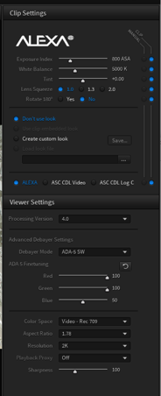
12 - OUTILS DE TEXTURE ARRI
EN POST-PRODUCTION
Procédé externe.
ADA5-SW deBayer
  EXEMPLE : ARRI
RÉGLAGE DU PIQUÉ
En post-production pour le 4K Raw
Par canaux R, V, B
Report on the meeting at ARRI Munich July 13 ^{th} 2015

Slide 173
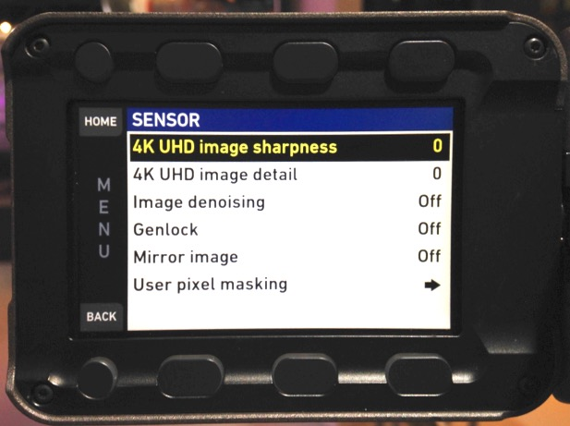
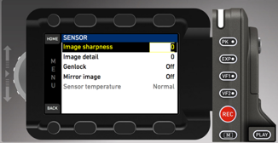
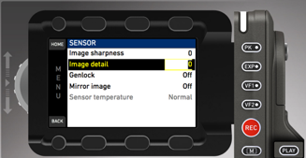
12 - OUTILS DE TEXTURE ARRI : LE PIQUÉ
ALEXA MINI & AMIRA
DANS LA CAMERA
Uniquement lorsqu’on règle le format d’enregistrement / capteur sur : S16, 3.2K, 4K UHD ou 4:3 2.8K, pas sur 1080p ou 2K.
  EXEMPLE : ARRI
RÉGLAGE DU PIQUÉ
2 paramètres : netteté de l’image et niveau de détail de l’image
ALEXA MINI
AMIRA
AMIRA
La netteté règle l’amplification du micro-contraste dans l’image, Le niveau de détail règle le plus petit détail reproduit par le filtre.

Slide 174
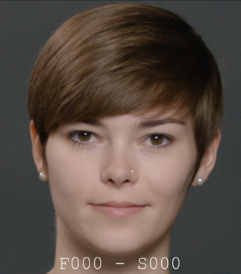
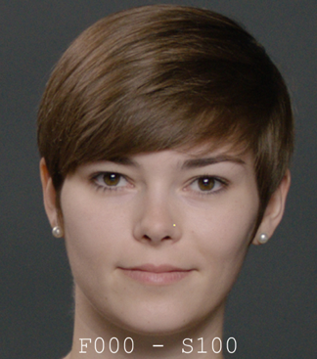
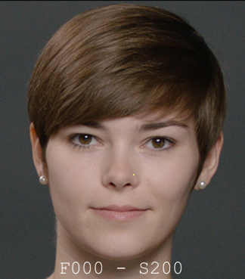
12 - OUTILS DE TEXTURE ARRI : LE PIQUÉ
ALEXA MINI & AMIRA
            Niveau de détail et piqué minimum
ECHELLE ARRI PARAMÈTRE VISAGE FEMININ
Le bruit est dû au zoom dans l’image mais on voit la différence dans la structure de la netteté.
Piqué
Les photos ci-dessous viennent de captures d’écran en zoom
1
2
3

Slide 175

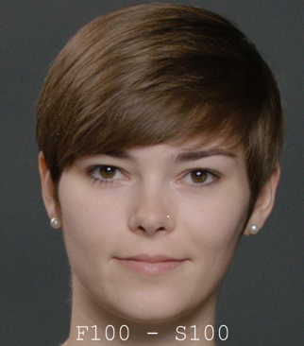

12 - OUTILS DE TEXTURE ARRI : LE PIQUÉ
ALEXA MINI & AMIRA
            Niveau de détail et piqué moyen
ECHELLE ARRI PARAMÈTRE VISAGE FEMININ
L’image N°5 est le réglage par défaut de la caméra,
c’est le niveau habituel sur une caméra Alexa. Les réglages de l’ARC (ARRIRAW Converter) sont F=100 S=100
Piqué
4
5
6

Slide 176



12 - OUTILS DE TEXTURE ARRI : LE PIQUÉ
ALEXA MINI & AMIRA
ECHELLE ARRI PARAMÈTRE VISAGE FEMININ
            Niveau de détail et piqué maximum
Piqué
7
8
9

Slide 177

12 - OUTILS DE TEXTURE ARRI : LE PIQUÉ
ALEXA MINI & AMIRA
Du niveau minimum au niveau maximum de piqué et de détail
L’image N°5 est le réglage par défaut de la caméra
Piqué
1
5
9

Slide 178



12 - OUTILS DE TEXTURE ARRI : REDUCTION DE BRUIT
INTERNE A
LA CAMERA
ALEXA LF, ALEXA SXT,
ALEXA MINI & AMIRA
  EXEMPLE : ARRI
REGLER LA REDUCTION DE BRUIT
Interne à la caméra pour le ProRes - le paramètre de réduction de bruit joue également un rôle dans la perception du piqué.
ALEXA LF
ALEXA SXT
ALEXA MINI
AMIRA
OFF/ON
OFF/ON
OFF/ON/STRONG
Rapport de la réunion chez ARRI Munich le 13 juillet 2015

Slide 179



12 - OUTILS DE TEXTURE ARRI : REDUCTION DE BRUIT
POUR ALEXA MINI & AMIRA
Les photos ci-dessous viennent de captures d’écran en zoom
Réduction de bruit : OFF
Réduction de bruit : ON
Réduction de bruit : STRONG

Slide 180
12 - OUTILS DE TEXTURE ARRI : REDUCTION DE BRUIT
OUTILS DE TEXTURE ARRI
Sur l’enregistrement sous ProRes Alexa SXT LF,
on a l’option on / off pour la réduction de bruit,
mais aucun réglage piqué / niveau de détail.

Slide 181

LE PIQUÉ ET LE WORKFLOW 4K/UHD
13 - EXEMPLE : FILM ‘‘LETTRES DE LA GUERRE’’

Slide 182
13 - EXEMPLE : FILM ‘‘LETTRES DE LA GUERRE’’
Site Internet AFC
Références techniques et artistiques du séminaire Focal sur le DPC II
https://www.afcinema.com/Technical-and-artistic-references-from-Focal-about-DPC-II-seminar-in-Lisbon.html
Site internet Focal
http://digiprodchallenge.net/
Remerciements à Pierre Aghte, Directeur de la Fondation Focal

Slide 183
13 - EXEMPLE : FILM ‘‘LETTRES DE LA GUERRE’’
Les stratégies des D.O.P. pour gérer un piqué excessif
FILM
‘’LETTRES DE LA GUERRE’’

Slide 184
13 - EXEMPLE : FILM ‘‘LETTRES DE LA GUERRE’’
Film
‘’LETTRES DE LA GUERRE’’
    Réalisateur : Ivo M. Ferreira
    Producteur/Monteur/Concepteur du Workflow : Sandro Aguilar
    Directeur de la photographie : João Ribeiro (AIP)
    Coloriste/Conseiller post-production : Paulo Americo da Silva

Slide 185


Slide 186


Slide 187


Slide 188


Slide 189


Slide 190



Lettres de la Guerre
Caméra : SONY ALPHA 7S customisée par João Ribeiro - D.O.P. et premier assistant caméra Ricardo Simões
Avantage :
Poids
Sensibilité
João Ribeiro:
”Caméra : La Sony A7 (imposée par la production) - c’était la première fois que je tournais avec une “caméra / appareil photo”
J’avais très peur, alors j’ai dit à mon équipe, “il faut qu’on tourne un film dans lequel personne ne pourra deviner qu’on a utilisé ce type de caméra”,
‘’En fait, elle n’est pas lourde et il faut en tenir compte… il faut s’éduquer, il ne faut pas la mettre partout, il faut juste la placer pour chaque plan.”

Slide 191

Lettres de la Guerre
Post-production customisée par le Producteur/Monteur/Concepteur du workflow : Sandro Aguilaré
& le Coloriste/Conseiller post-production : Paulo Americo da Silva
Inconvénient :
Le type d’enregistrement 8-bit 4:2:0 H264 n’est certainement pas le meilleur format pour gérer les exigences esthétiques élevées
Néanmoins, Paulo Americo a utilisé le manque d’informations sur la couleur comme un avantage pour ce film en noir et blanc.

Slide 192


Slide 193

Zoom sur l’image en noir et blanc sans le grain film

Slide 194


Slide 195

Zoom sur l’image en noir et blanc avec le grain film, qui comble littéralement le manque d’informations sur l’mage (bas niveau d’assignation de bits)

Slide 196
Sans grain film

Slide 197
Avec grain film

Slide 198

Sans grain film
Zoom

Slide 199

Avec grain film
Zoom

Slide 200


Sans grain film
Avec grain film

Slide 201
Remerciements à :
Lars Beyer - D.O.P. DFF
Louis Philippe Capelle - D.O.P. SBC
Rolf Coulanges - D.O.P. BVK
Joe Dunton - D.O.P. MBE, BSC
Anders Holck - D.O.P. DFF
Ron Johanson - D.O.P. OAM ACS
Kommer Kleijn - D.O.P. SBC
Alex Linden - D.O.P. FSF
Jannicke Mikkelsen - FNF Vr Réalisateur / D.O.P. MA
João Ribeiro - D.O.P. AIP
John Christian Rosenlund - D.O.P. FNF
Mick van Rossum - D.O.P. NSC
Roberto Schaefer - D.O.P. ASC AIC
Dave Stump - D.O.P. ASC

Slide 202
Remerciements à :
Luc Bara - Directeur de Produits Techniques - Panasonic
Harald Brendel - Ingénieur Chef en Science d’Images- Arri
Laurent Desbrueres - Chef coloriste
Thomas Eberschveiler - Consultant en workflow - Filmlight GMBH
Erwan Le Cloirec - Formateur en post-production /Créateur de yakyakyak
Richard Lewis - Ingénieur Chef en cinématographie/ Spécialiste des applications 4K - Sony
Jean-Yves Martin - Spécialiste produits Diffusion & Cinema – Sony
Benoit Mercier - Directeur des Ventes national - Canon
Andy Minuth - Spécialiste Couleur - Workflow / Coloriste - Filmlight GMBH
Franck Montagné - Directeur de Post-production - Instructeur
Christian Mourier - Ingénieur - Consultimage
Fabien Pisano - Directeur des Ventes, Europe du Sud - Sony
Dr. Tamara Seybold - Scientifique, Imagerie numérique - Arri
Marc Shipman-Mueller - Directeur de produit Caméras & optiques - Arri
Daniele Siragusano - Ingénieur en Images - Filmlight LTD

Slide 203
Remerciements à :
Ron Johanson - D.O.P. OAM, ACS
Président National
Association Australienne des Directeurs de la Photographie
pour sa relecture de la version anglaise !
-------
Présentation initiée et conçue par :
Philippe Ros Directeur Photo AFC
Avec l’aide de tous mes collègues, remerciés dans les deux dernières diapos
Philippe Ros est co-président du Comité Technique d’Imago avec Mick van Rossum Directeur Photo NSC
-------
Remerciements à la CST
Commission Supérieure Technique de l’Image et du Son
Angelo Cosimano Président
Et Moira Tulloch pour sa traduction en français de la version anglaise

Slide 204
www.imago.org

